Slide 1
üK 2: Praxisbericht
Rückblick PE1
Praxisbericht
Lern- und Leistungsdokumentation (LLD) führen

Slide 2
Zielsetzung
Sie kennen die Grundlagen, auf welchen der Experte, die Expertin die Abschlussprüfung «Berufspraxis mündlich» erstellen wird.
Sie verstehen die Aufgabenstellungen im Praxisbericht.
Sie kennen die Grundlagen für eine erfolgreiche Dokumentation/Präsentation der PE
Sie wissen, wie die LLD führen und kennen die Bedeutung

Slide 3
Ablauf
Rückblick PE1
Praxisbericht / Berufspraxis mündlich
Praxisbericht: 2er-Arbeit und Klassengespräch
Prüfung und Prüfungsablauf
Lern- und Leistungsdokumentation (LLD) führen
LLD: Beispiel erarbeiten

Slide 4
Rückblick PE1

Slide 5
Prozesseinheiten
Wichtige Punkte für die erfolgreiche Dokumentation
Anforderungen aus der Aufgabenstellung, LLD Kapitel 14.
Beurteilungskriterien der Hilfestellung für die Bewertung im Ausbildungsbetrieb, LLD Kapitel 14.
Schweizerischen üK-Lehrmittels, Kapitel 6: Rahmenprogramm Prozesseinheiten dokumentieren.
Wichtige Infos für Berufsbildner

Slide 6
Prozesseinheiten
Wichtige Punkte für die erfolgreiche Präsentation
Anforderungen aus der Aufgabenstellung, LLD Kapitel 14.
Beurteilungskriterien der Hilfestellung für die Bewertung im überbetrieblichen Kurs, LLD Kapitel 14.
Schweizerischen üK-Lehrmittels, Kapitel 6: Rahmenprogramm Prozesseinheiten präsentieren.

Slide 7
bewertung der prozesseinheiten
Planungsblatt | Elemente: Tätigkeiten/Arbeitsschritte, Datum der Ausführung, zeitlicher Umfang in Std., Soll-/Ist-Vergleich, Begründung der Abweichungen. Begründung der Abweichungen: Jede Abweichung ist sehr plausibel, nachvollziehbar, glaubwürdig und überzeugend zu begründen (hinter den jeweiligen Tätigkeiten). «Ich hatte länger als geplant» ist keine Begründung sondern eine Feststellung!

Slide 8
bewertung der prozesseinheiten
Kurzbericht (1) | Gliederung: Einleitung, Hauptteil und Schluss sind sehr klar erkennbar. Für 3 Punkte braucht es zwingend Titel. 2 Punkte gibt es, wenn Einleitung, Hauptteil und Schluss mit Abschnitten getrennt sind. Musterdokumente: Auf die Musterdokumente ist an geeigneter Stelle und in geeigneter Form hingewiesen.

Slide 9
bewertung der prozesseinheiten
Kurzbericht (2) | Einleitung: Wahl des Themas (Motiv, Begründung), Ziel der Arbeit, wesentliche Inhalte erläutern, Vorgehen aufzeigen, Zusatzinformationen zum Prozess. Hauptteil: Prozessbeschreibung (vom ersten bis zum letzten Schritt) Schluss: Wichtige Ergebnisse, persönliche Erfahrungen, Erkenntnisse zusammenfassen, Schlussfolgerungen ziehen, Problemstellungen aufzeigen, persönlicher Rückblick oder Stellungnahme zum Arbeitsprozess

Slide 10
bewertung der prozesseinheiten
Rechtschreibung | Bestandteil: Die Rechtschreibung umfasst die Orthographie, die Zeichensetzung und die Grammatik. Gesamte Dokumentation (inkl. Flussdiagramm) Bewertung: X = 3 Bewertungsraster: 0 Fehler 3 Punkte 1 – 3 Fehler 2 Punkte 4 – 10 Fehler 1 Punkt Ab 11 Fehlern 0 Punkte

Slide 11
bewertung der prozesseinheiten
Quellenangaben (1) | Quellen: Grafische Quellen wie Bilder, Fotos, Logos, Zeichnungen Fachliche Quellen wie Handbücher, üK-Lehrmittel, Zeitschriften, Websites, Mustersammlungen, Zitate Bewertung: Es können 0 – 3 Punkte vergeben werden (nicht nur 0 oder 3 Punkte) Darstellung/Weitere Infos: Eigene Aufnahmen (Handy, Printscreen) als solche bezeichnen und mit Datum versehen (z.B. „Eigene Aufnahme vom 11.07.2018“) Schweiz. üK-Lehrmittel, Kapitel 6: Rahmenprogramm Prozesseinheiten dokumentieren / Quellenangaben

Slide 12
bewertung der prozesseinheiten
Quellenangaben (2) | Darstellung: Als Fussnote Am Schluss des Kurzberichts (Achtung: Maximale Seitenzahl von 3 beachten) Im Anhang Falls das Quellenverzeichnis im Inhaltsverzeichnis aufgeführt wird, gehört es zwingend in den Anhang!

Slide 13
bewertung der prozesseinheiten
Gestaltung | Gestaltungsmerkmale: Erscheinungsform (Einheitliches Layout) Schrift Gestaltung (Kopf- und Fusszeile) Aufbau/Elemente Bewertung: 3 Punkte nur wenn Erwartungen übertroffen Weitere Infos: Schweiz. üK-Lehrmittel, Kapitel 6: Rahmenprogramm Prozesseinheiten dokumentieren

Slide 14
Praxisbericht

Slide 15
Gewichtung des betrieblichen Qualifikationsverfahrens
Betriebliches Qualifikationsverfahren
Berufspraxis schriftlich
Berufspraxis mündlich
Erfahrungsnote Betrieblicher Teil:
6 ALS
2 PE
25 %
25 %
50 %
Notes:
Gesetzliche Grundlage: Art. 22 Abs. 2 BiVo.
Details im Bildungsplan Teil D.
Die Note der Berufspraxis mündlich fliesst zu ¼ in die betriebliche Note ein.
Die Note des betrieblichen Teils wird aus den beiden Noten der Abschlussprüfungen und der Erfahrungsnote errechnet.

Slide 16
Bestehensnorm (betrieblicher Teil)
Fachnote: Berufspraxis schriftlich (25%)
Fachnote: Berufspraxis mündlich (25%)
Erfahrungsnote: auf halbe Note gerundetes Mittel von 6 ALS + 2PE (50%)
Note: Auf eine Dezimalstelle gerundetes Mittel der 3 Noten
Bestanden, wenn die Note 4.0 oder höher ist,
nicht mehr als eine Fachnote ungenügend ist,
und keine Fachnote/Erfahrungsnote unter 3.0 liegt.
Notes:
Gesetzliche Grundlage: Art. 22 Abs. 2 BiVo.
Details im Bildungsplan Teil D.

Slide 17
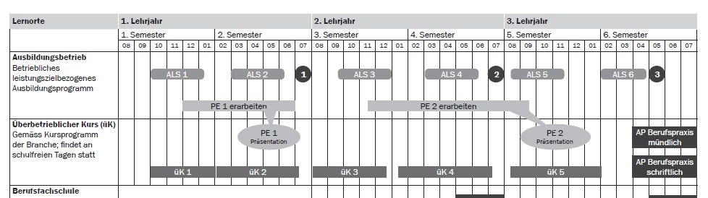
Berufspraxis mündlich

Slide 18
Wegleitung zum
betrieblichen
Qualifikationsverfahren:
LLD führen:
Verbindung Praxis – üK
Verbindung Praxis – BFS
Konkret bearbeitete
Tätigkeiten dokumentieren
Praxisbericht gibt Einsicht
in die praktische Ausbildung
der Lernenden
Grundlage,
Auswahl für
Ausbildungsprogramm mit
Praxisbericht einreichen
Grundlage für
Praxisbericht:
LLD, Register 16
Grundlage für
Berufspraxis mündlich:
2 Gesprächssituationen
(Rollenspiel, Fachgespräch)
Überbetrieblicher Kurs:
Vermittelter Stoff
(Aarg. üK-Lehrmittel)
Grundlage LZ üK
Grundlage für
Beurteilungskriterien:
Leistungsziele Betrieb mit Teilkriterien
und MSS mit Teilkriterien
Notes:
Die Wegleitung gibt den verbindlichen, rechtlichen Rahmen für die Durchführung der Abschlussprüfung «Berufspraxis mündlich».
Wenn Sie die LLD über die drei Jahres gewissenhaft führen, haben Sie bereits eine gute Grundlage für den Praxisbericht. Sie können dann aufgrund der bisher getätigten Arbeit eine Arte Auswahl und Zusammenfassung für den Praxisbericht vornehmen.
Sie treffen damit zwei Fliegen auf einen Schlag.
Sie repetieren
Sie erstellen den Praxisbericht
Wir empfehlen Ihnen, auch den Stoff der überbetrieblichen Kurse zu repetieren. Die Experten können nämlich durchaus auch auf diesen Stoff zurückgreifen und diesen in den Rollenspielen/Fachgesprächen einbauen.
Beurteilt werden Ihr Rollenspiel und/oder Fachgespräch anhand der Leistungsziele Betrieb und deren Teilkriterien sowie anhand der Methoden-, Sozial- und Selbstkompetenzen (MSS) und deren Teilkriterien. Sie wissen also schon heute, worauf es ankommt.

Slide 19

Praxisbericht
Der Praxisbericht wird von der Berufsbildnerin, vom Berufsbildner eingesehen und signiert.
Das Ausbildungsprogramm / den Rotationsplan reichen Sie als Anhang mit dem Praxisbericht via rALS elektronisch ein.
Abgabetermin: 06.03.2020

Slide 20
Praxisbericht mit rALS ausfüllen
Informationsvideo www.ov-ap.ch
Blended-Learning / Informationsvideos / Praxisbericht
Achtung: Beim Video wird der Praxisbericht nicht digital sondern in Papierform eingereicht. Der Praxisbericht muss digital mit rALS und nicht in Papierform eingereicht werden.
Weitere Informationen und die Anleitung dazu finden Sie im rALS-Handbuch Kapitel 9
Notes:
ÜK-Leiter: bitte das Informationsvideo mit den Lernenden anschauen und im rALS das Hanbuch öffnen und das Kapitel 9 kurz präsentieren.

Slide 21
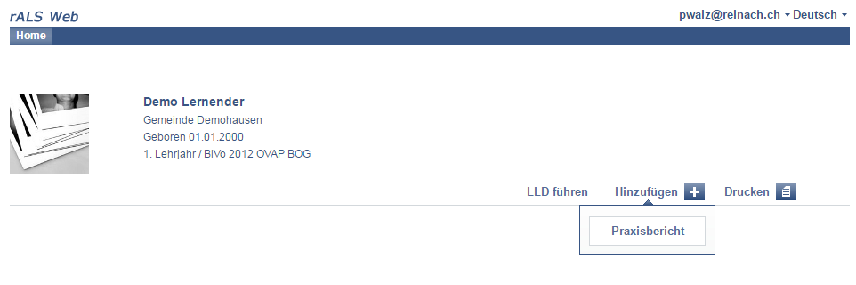
Praxisbericht mit rALS ausfüllen

Slide 22
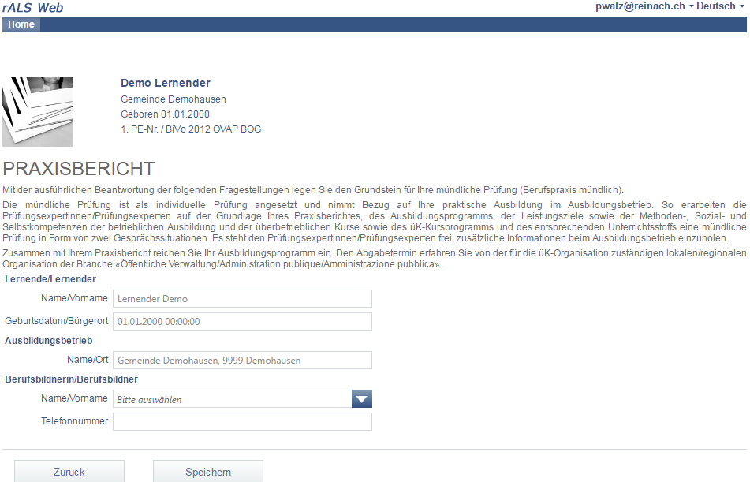
Praxisbericht mit rALS ausfüllen

Slide 23
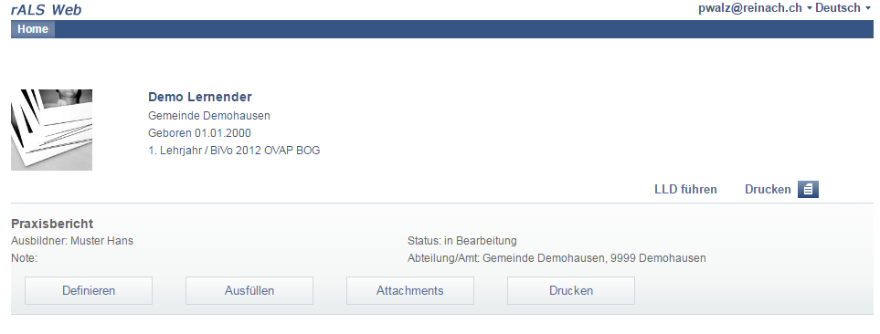
Praxisbericht mit rALS ausfüllen

Slide 24
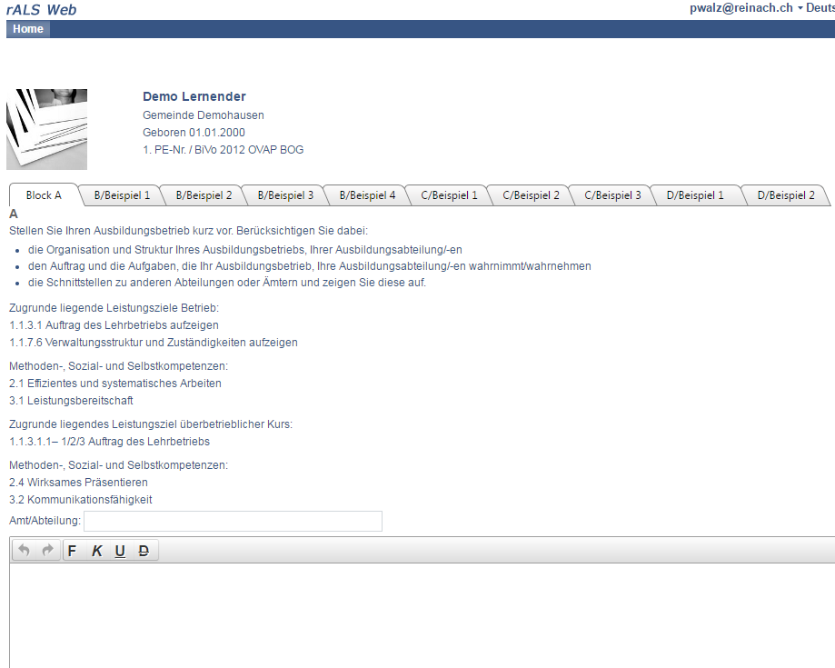
Praxisbericht mit rALS ausfüllen
Text

Slide 25
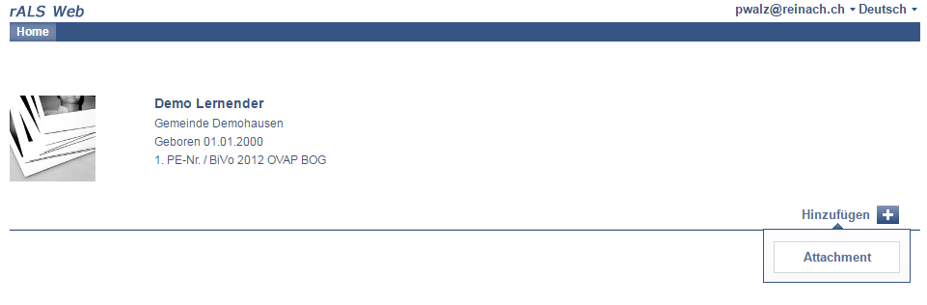
Praxisbericht mit rALS ausfüllen

Slide 26
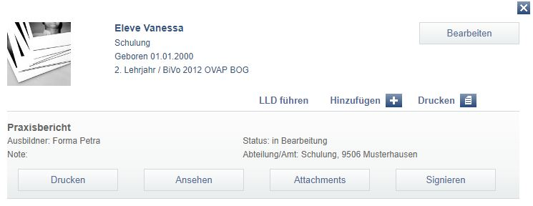
Praxisbericht mit rALS ausfüllen
Mit dem Signieren durch den/die Berufsbildner/in wird der Praxisbericht für den zuständigen Prüfungsexperten freigegeben. Der Praxisbericht kann nun nicht mehr verändert werden.

Slide 27
Aufgabe A: Ausbildungsbetrieb vorstellen
Stellen Sie Ihren Ausbildungsbetrieb kurz vor. Berücksichtigen Sie dabei:
• die Organisation und Struktur Ihres Ausbildungsbetriebs, Ihrer Ausbildungsabteilung/-en
• den Auftrag und die Aufgaben, die Ihr Ausbildungsbetrieb, Ihre Ausbildungsabteilung/-en wahrnimmt/wahrnehmen
• die Schnittstellen zu anderen Abteilungen oder Ämtern und zeigen Sie diese auf
Berücksichtigen und erfüllen Sie die Anforderungen der zugrunde liegenden Leistungsziele sowie der
Methoden-, Sozial- und Selbstkompetenzen
Notes:
Hinweis für die üK-Leiterinnen und üK-Leiter:
Lassen Sie die Lernenden die entsprechenden Leistungsziele mit den Teilkriterien nachschlagen und diskutieren Sie, was dies mit Bezug auf einen Betrieb alles erfordert und leiten Sie eine Klassendiskussion ein.
Fokus dieser Diskussion: Was ist gefordert aufgrund der Leistungsziele?

Slide 28
Aufgabe B: konkrete Dienstleistungen
Vorgabe
4 konkrete Beispiele
aus 3 verschiedenen Abteilungen
Berücksichtigung des Amtsgeheimnisses und des Datenschutzes
Einhaltung der gesetzlichen Grundlagen und Fristen

Slide 29
Aufgabe B: konkrete Dienstleistungen
Lesen Sie die Aufgabe B durch.
Erarbeiten Sie zu zweit ein Dienstleistungsbeispiel gemäss Aufgabe B.
=> Zeitvorgabe: 20 Minuten
Sie tauschen Ihr Resultat mit einer anderen Zweiergruppe aus. Bei Unklarheiten oder Unsicherheiten stellen Sie konkrete Fragen zusammen, die im Anschluss im Plenum beantwortet werden.
=> Zeitvorgabe: 20 Minuten

Slide 30
Aufgabe C: Kundenanfragen
Vorgabe
3 bearbeitete Kundenanfragen
aus mindestens 2 verschiedenen Abteilungen
Berücksichtigung der Verwaltungsgrundsätze

Slide 31
Aufgabe C: Kundenanfragen
Verwaltungsgrundsätze
Gesetzmässigkeit der Verwaltung (Legalitätsprinzip)
Verhältnismässigkeit
Treu und Glauben
Rechtsgleichheit und Willkürverbot
Öffentliches Interesse
Schweizerisches üK-Lehrmittel, Register 10, LZ 1.1.3.2.1

Slide 32
Aufgabe C: Kundenanfragen
Einzelarbeit:
Beschreiben Sie eine Situation, in welcher Sie eine Kundenanfrage (mündlich oder schriftlich) bearbeitet haben.
=> Zeitvorgabe: 10 Minuten
Notes:
Hinweis für die üK-Leiterin, den üK-Leiter:
Die Lernenden haben die Verwaltungsgrundsätze noch nicht behandelt.
Es ist die Idee, anhand des Legalitätsprinzips aufzuzeigen.
Das heisst, lassen Sie die Lernenden die Beispiele formulieren und zupfen Sie 2 bis 3 Beispiele heraus.
Fragen Sie nach der Zuständigkeit resp. nach der Gesetzlichen Grundlage für diese Tätigkeit.
Dies führt dann dahin, dass die Bearbeitung dieser Kundenanfrage auf einer gesetzlichen Grundlage beruht => Gesetzmässigkeit als Beispiel für die Verwaltungsgrundsätze.
Die Verwaltungsgrundsätze werden im üK 3 behandelt.

Slide 33
Aufgabe D: Reklamationen
Durften Sie schon eine Reklamation
entgegennehmen?
Welches war der
Gegenstand der
Reklamation?
Wie war
Ihr Lösungsansatz?
Notes:
Hinweis für die üK-Leiterin, den üK-Leiter:
Nehmen Sie Situationen der Lernenden auf und fragen Sie nach, wie die Lernenden reagiert haben.
Wenn zu Anfang der Lehre die Reklamationen für die Weiterverarbeitung an die Vorgesetzten weitergeleitet wurden, fragen Sie wiederum nach, ob die Lernenden wissen, wie im Betrieb reagiert wurde resp. wie mit der Reklamation umgegangen worden ist.
Diese Aufgabe zielt darauf ab, dass die Lernenden Lösungsansätze für die Bearbeitung von Reklamationen niederschreiben.
Auch diese Themen werden erst im üK 3 behandelt. Wichtig ist, dass die Lernenden die Aufgabe, welche sie im Rahmen des Praxisberichtes bearbeiten, verstanden haben.
Beachten Sie wiederum die zugrunde liegenden Leistungsziele sowie Methoden-, Sozial- und Selbstkompetenzen mit deren Teilkriterien.

Slide 34
Aufgabe D: Reklamationen
Vorgabe
2 konkrete Beispiele
Berücksichtigung des Handlungsspielraums
(betriebliche und gesetzliche Vorgaben)

Slide 35
Praxisbericht ausfüllen
rALS
Der Praxisbericht muss digital mit rALS eingereicht werden.
Der Praxisbericht und das Ausbildungsprogramm müssen der Geschäftsstelle Aargau nicht mehr in Papierform zugestellt werden.

Slide 36
Prüfung und Prüfungsablauf

Slide 37
Abschlussprüfung «Berufspraxis mündlich»
Rollenspiel:
Gespräch zwischen einer Verwaltungsperson
(Kandidatin, Kandidat)
und
einer Anspruchsperson (Prüfungsexpertin/Prüfungsexperte)
die zweite Expertin/der zweite Experte schreibt das
Prüfungsprotokoll

Slide 38
Abschlussprüfung «Berufspraxis mündlich»
Fachgespräch:
Gespräch zwischen einer Verwaltungsperson
(Kandidatin, Kandidat)
und
einer Verwaltungsperson (Prüfungsexpertin/Prüfungsexperte)
Die zweite Expertin/der zweite Experte schreibt das
Prüfungsprotokoll

Slide 39
Abschlussprüfung «Berufspraxis mündlich»
Zwei Gesprächssituationen à 15 Minuten.
Zur Vorbereitung erhalten Sie jeweils eine Beschreibung der Situation, Hilfsmittel und eine Aufgabenstellung, was das Ziel des Gespräches sein soll. Für diese Vorbereitungen haben Sie je 5 Minuten Zeit.

Slide 40
Prüfungsumgebung
Anspruchsperson
oder Verwaltungsperson
Experte B
Kandidat/in
Prüfungsexperte,
Prüfungsprotokoll
Experte A
Notes:
Umgebungsbedingungen beim Rollenspiel
Die Raumaufteilung entspricht der gezeichneten Situation. Der protokollierende Prüfungsexperte sitzt hinter einem Tisch, ausserhalb des direkten Blickfeldes des Kandidaten. Der mitspielende Experte sitzt dem Kandidaten direkt vis à vis.

Slide 41
Berufspraxis mündlich
2 Gesprächssituationen
  Rollenspiel: Gespräch zwischen einer Verwaltungsperson und einer Anspruchsperson
  Fachgespräch: Gespräch zwischen zwei Verwaltungspersonen
  Einführungsunterlagen für die Kandidatinnen und Kandidaten
30 Minuten
Grundlage für die Expertinnen und Experten:
  Ausbildungsprogramm
  Praxisbericht
  alle Leistungsziele Betrieb mit den entsprechenden Teilkriterien und alle Leistungsziele üK
  Methoden-, Sozial- und Selbstkompetenzen mit den entsprechenden Teilkriterien
Notes:
Bei der mündlichen Prüfung gibt es keine grossen Änderungen, ausser dass auch Fachgespräche möglich sind.

Slide 42
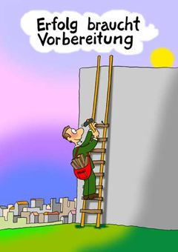

Slide 43
Lern- und Leistungsdokumentation (LLD)

Slide 44
Die Lern- und Leistungsdokumentation (LLD)
Lern- und Leistungsdokumentation (LLD) der ovap beinhaltet «alles» über den Ablauf der Lehre und das betriebliche Qualifikationsverfahren.
Die LLD gibt es nur in digitaler Form auf www.ov-ap.ch.
Einloggen – Extranet – Flipbooks

Slide 45
Gesetzliche Anforderung an die LLD
BiVo Art. 16 Lern- und Leistungsdokumentation im Betrieb
¹ Die lernende Person führt eine Lerndokumentation, in der sie laufend alle wesentlichen Arbeiten, die erworbenen Fähigkeiten und ihre Erfahrungen im Betrieb festhält.
² Die Berufsbildnerin oder der Berufsbildner kontrolliert die Lerndokumentation mindestens einmal pro Semester mit der lernenden Person.
…

Slide 46
LLD führen
In der LLD gibt es in jedem Register der Leistungsziele (06–12) eine Vorlage zum führen der LLD.
Im rALS und auch im Internet gibt es die Vorlage in digitaler Form:
www.ov-ag.ch
(Lernende / LLD/ÜK-Lehrmittel / Lern- und Leistungsdokumentation / Kapitel 6 – 12)
oder
www.ov-ap.ch

Slide 47
Kontrolle/Würdigung
Die Berufsbildnerin, der Berufsbildner kontrolliert und würdigt Ihre Arbeit mindestens 1x pro Semester.
Die Berufsbildnerin, der Berufsbildner erkennt so, ob Sie die Arbeit richtig verstanden und entsprechend gelöst haben.
Notes:
Ziel pro Leistungsziel: Mindestens eine konkrete Tätigkeit dokumentiert und von der Berufsbildnerin, dem Berufsbildner korrigiert und gewürdigt.
Gesetzliche Grundlage:
BiVo Art. 16
Abs. 1 «Die lernende Person führt eine Lerndokumentation, in der sie laufend alle wesentlichen Arbeiten, die erworbenen Fähigkeiten und ihre Erfahrungen im Betrieb festhält.»
Abs. 2 «Die Berufsbildnerin oder der Berufsbildner kontrolliert die Lerndokumentation mindestens einmal pro Semester mit der lernenden Person.»

Slide 48
Einzelarbeit (1. teil)
Nehmen Sie eine im Ausbildungsprogramm aufgeführte konkrete Tätigkeit (eine zentrale Aufgabe Ihres Betriebs).
Dokumentieren Sie – als Lernende/r – diese konkrete Tätigkeit leistungszielbezogen zum Leistungsziel 1.1.3.1 (Auftrag des Lehrbetriebs)*.
Sie haben dafür 20 Minuten zur Verfügung.
* Variante: LZ 1.1.3.4 (Vollzugsarbeiten ausführen)

Slide 49
Einzelarbeit (2. teil)
Tauschen Sie die soeben erarbeitete Dokumentation mit der Tischnachbarin / dem Tischnachbarn.
Kontrollieren Sie – als Praxisbildner/in / Berufsbildner/in – die leistungszielbezogene Dokumentation. Lesen Sie dabei zuerst das Leistungsziel sowie die beiden Teilkriterien durch. Würdigen Sie nun die Arbeit schriftlich.
Sie haben dafür 10 Minuten zur Verfügung.
Anschliessend: Diskussion zu Zweien und im Plenum

Slide 50
Fragen und Antworten
?
!
Notes:
Hier bietet sich Gelegenheit, dass sich die Lernenden die Fragen gegenseitig beantworten.
üK-Leiterinnen/üK-Leiter korrigieren und präzisieren.

